Slide 1
КООРДИНАЦИЯ ЗАИМСТВОВАНИЯ И УПРАВЛЕНИЯ ЛИКВИДНОСТЬЮ И ДОЛГОМ В УСЛОВИЯХ ПАНДЕМИИ Опыт Турции
Ежегодное пленарное заседание КС (виртуальное)
3 июня 2021 г.

Slide 2
Содержание
Действующая организационная схема и структура управления ликвидностью и долгом
1
2
Меры, предпринятые для ограничения последствий пандемии
3
Координация управления ликвидностью и долгом в условиях пандемии
4
Изменения в политике заимствований
5
Управление операционными рисками в условиях
пандемии

Slide 3
Действующая организационная схема и структура управления ликвидностью и долгом-I
Министр казначейства и финансов
Заместитель министра
Заместитель министра
Департамент Управления долга
Департамент госфинансов
Департамент УГФ и трансформации
Программы и стратегии заимствования
Выпуск долговых инструментов для внутреннего и внешнего рынка
Операции с сукук
Отношения с инвесторами
Управление ликвидностью
Управление риском
Управление дебиторской задолженностью
Казначейский учёт
Координация действий со Стратегией и бюджетными организациями в части составления среднесрочных программ, процессов подготовки и исполнения бюджета
Координация ежедневоного управления ликвидностью и долгом
Обмен информацией об актуальном бюджетном прогнозе и рисках

Slide 4
Действующая организационная схема и структура управления ликвидностью и долгом-II
Комитет по управлению долгом и риском
Состав
Министр (председательствует на важных заседаниях)
Заместитель министра (председательствует на обычных заседаниях)
Департамент управления долгом
Департамент госфинансов
Департамент по ВЭД
Департамент программ и экономических исследований
Функции и обязанности
Определение стратегий заимствований и управления ликвидностью и лимитов по риску (ежегодно, на 3-летний период)
Контроль за соблюдением таких стратегий и лимитов
Формулирование стратегий для гарантий Казначейства, перекредитования и работы с дебиторской задолженностью
Координация и техническая работа
Выполняется организационно-контрольным подразделением
Техническая работа и анализ издержек и рисков, связанных с заимствованиями
Представление Комитету анализа, докладов и предложений
Ежегодные заседания
Ежемесячные заседания
Оценка макроэкономического прогноза
Основные годовые стратегии
и лимиты
Ситуация в мировой экономике
Макроэкономические показатели
Обзор финансового сектора
Ежегодная программа
заимствований
Полномочия в части управления ликвидностью и долгом
Вопросы долга и риска
Фактические и прогнозные показатели бюджета
Фактические и прогнозные показатели ликвидности
Рынки внешних и внутренних заимствований
Обзор рисков
Лимиты по гарантиям
по перекредитованию

Slide 5
Меры, предпринятые для ограничения последствий пандемии
a) Меры финансового характера
1
2
3
Меры на стороне бюджета
Меры ФССБ
в области занятости
Меры на стороне кредита
Отсрочка уплаты налогов и социальных взносов
для некоторых отраслей и МП
Снижение НДС для некоторых отраслей
Материальная помощь 5,5 млн малоимущих семей
Увеличение минимального размера месячной пенсии
Премии работникам сферы общественного здравоохранения
Пакет мер поддержки МСП
Прочее
Отсрочка погашения кредитов в госбанках
Государственные гарантии оборотного капитала под низкий процент для поддержки компаний
Увеличение лимитов Фонда кредитных гарантий
Прочее
Краткосрочные выплаты для сохранения занятости
Выплаты в поддержку заработной платы
Пособия по безработице
Поддержка минимальной заработной платы
Прочее
Воздействие на спрос на государственные облигации со стороны Фонда страхования на случай безработицы (ФССБ)
Не оказали непосредственного воздействия на управление государственной ликвидностью и долгом
Усилили структуру капитала госбанков за счёт специальных переданных облигаций
Прямое влияние на государственный бюджет и остаток ликвидности
б) Меры в области регулирования
1
2
Меры Центрального банка
Меры органа банковского надзора. Measures
Увеличение лимитов непосредственной покупки
Специальный фонд для приобретения казначейских ЦБ, которые держит ФССБ
Введение аукционов 1 3- и 6-месячных валютных свопов
Предоставление ликвидности экспортёрам
Прочее
Новое значение «соотношения собственного и заёмного капитала», чтобы ускорить поступление средств в реальный сектор экономики
Временное освобождение банков от требований к нормативам ликвидности
Показатели расчёта достаточности капитала
Прочее

Slide 6
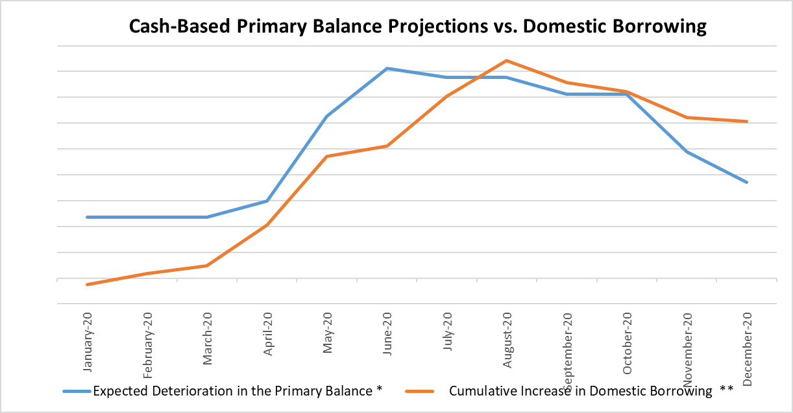
Координация управления ликвидностью и долгом в условиях пандемии
Увязка действующего ориентира в части активной реализации политики буфера ликвидности и стратегии заимствований позволила войти в период пандемии со сравнительно прочной финансовой позицией и снизила возможную уязвимость системы УГФ вследствие пандемии Covid-19.
В период пандемии был принят осмотрительный подход к управлению ликвидностью: в прогнозы ликвидности были включены все основные возможные риски, и прогнозы динамично пересматривались с учётом реализации рисков.
Хорошо отработанный механизм координации повседневного управления ликвидностью с ситуативными элементами, дополняющими формальные элементы, - ключ к инициативным мерам по управлению долгом с учётом динамичного профиля ликвидности.
Целью было сформировать существенно больший буфер ликвидности (по сравнению с периодом до пандемии); это (наряду с дополнительными явными потребностями в финансировании) обусловило конкретную политику управления долгом.
Прогнозы первичного сальдо и внутренние заимствования
* Ухудшение прогноза первичного сальдо ликвидности в сравнении с исходной годовой программой финансирования
** Рост кумулятивных внутренних заимствований в сравнении с исходной годовой программой финансирования
Ожидаемое ухудшение состояния первичного сальдо
Рост кумулятивного объёма внутренних заимствований

Slide 7
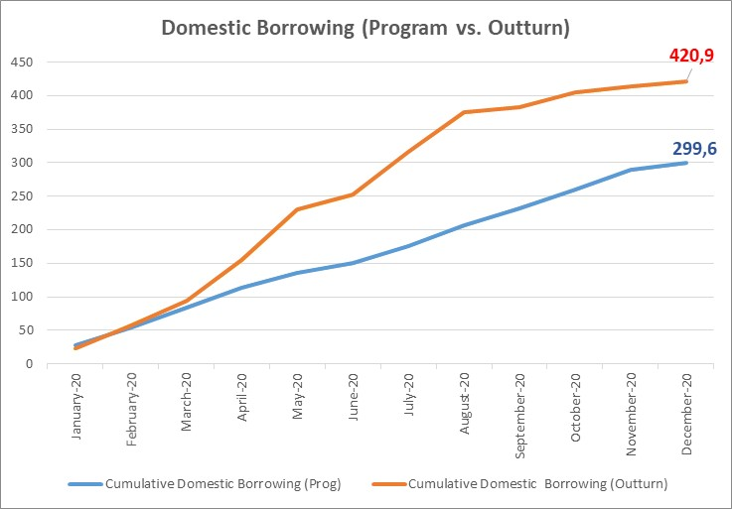
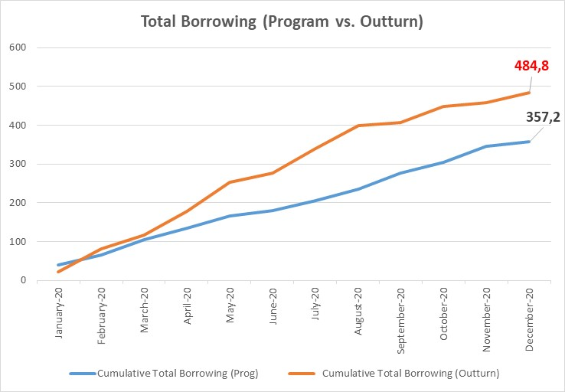
Изменения в политике заимствований
Помимо ухудшения бюджетных перспектив и дополнительных потребностей в финансировании для формирования более существенного буфера ликвидности в течение некоторого времени имелись трудности с выходом на рынок еврооблигаций; в итоге в основном использовались внутренние заимствования.
Из-за рыночной конъюнктуры в самые острые дни пандемии спрос на краткосрочные ЦБ и ЦБ с плавающей ставкой в политику внутренних заимствований были внесены временные изменения.
Широкий набор инструментов заимствования позволил эффективно удовлетворять потребности в заёмных средствах (напр., облигации с плавающей ставкой, привязанные к TLREF, первый пример суверенных обеспеченных облигаций, привязанных к ставке финансирования овернайт (насколько нам известно), облигации, обеспеченные золотом и сукук.
Доля валютных и «золотых» облигаций и сукук в общем объёме заимствований росла в соответствии со спросом на эти ЦБ, главным образом, из-за долларизации экономики.
Внутренние заимствования (программа и фактически)
Совокупный объём заимствований (программа и фактически)
Кумулятивный объём внутр. заимствов. (прогр.)
Кумулятивный объём внутр. заимств.(фактич).
Совокупный объём заимствований (программа)
Совокупный объём заимствований (фактически)

Slide 8
Управление операционными рисками в условиях пандемии-I
Свод положений, регламентирующих работу с операционным риском, существовал в течение многих лет; база данных о рисках динамически актуализировалась с учётом появления новых рисков.
Важным компонентом этого свода положений стал «План действий в чрезвычайных ситуациях и обеспечения непрерывности деятельности в сфере УГФ»
Содержание Плана
Критически важные
процессы
Сценарии
Политика обеспечения непрерывности деятельности (ОНД) и Комитет ОНД
Анализ воздействия на деятельность и критически важные процессы
Критически важные сотрудники и «запасные»
Сценарии ОНД
Прочие актуальные документы
Выявлено 7 процессов, напр.
Проведение аукционов по заимствованиям
Подготовка ежедневной программы ликвидности и представление её в Центральный банк Турции
Выполнение бюджетных платежей
Выполнение платежей в счёт погашения внешнего и внутреннего долга
Прочее
6 различных сценариев, напр.
Невозможность использовать помещения
Невозможность использовать вычислительный центр
Сокращение численности критически важных сотрудников вследствие непредвиденных обстоятельств
Стихийное бедствие в масштабах города/страны
Прочее

Slide 9
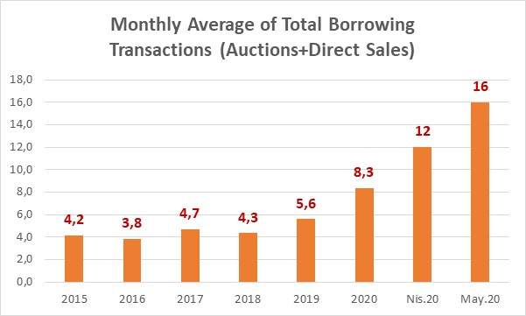
Управление операционными рисками в условиях пандемии-II
На базе Плана ОНД был разработан план конкретных действий, исходя из 3 сценариев, связанных с пандемией (сохранение практически обычной модели работы, ротация персонала и полный карантин).
Среднемесячный объём совокупных операций заимствования (аукционы + прямые продажи)
Были пересмотрены критически важные процессы и определены критически важные сотрудники для каждого сценария (перечень текущих и связанных с конкретными проектами заданий, проверочный список мер ОНД и обновлённые контактные данные сотрудников).
Проведено несколько тренировок по организации аукционов заимствований в удалённом режиме; имитировались разные типы аукционов, благодаря чему в реальности удалось успешно провести беспрецедентно большое число аукционов.
*За исключением операций обратного выкупа и switch
Подготовлен полный список контактных данных ключевых заинтересованных сторон (напр., основных дилеров/участников рынка).
Были пересмотрены процедуры участия в аукционах и прямых продажах и получены необходимые согласования высшего руководства, чтобы смягчить требования к участникам рынка (напр., смягчение процедур подписания в случае прямых продаж, гибкость в случае непредвиденных обстоятельств технического характера).

Slide 10
Спасибо за внимание!

